Slide 1
Escolha da ferramenta de BPM utilizando o processo de POC
Integrantes:
Alexander Batista – leco_jl@yahoo.com.br
Avelino Gomes – avelinoferreiragf@gmail.com
Bruno Borsato – bborsato@gmail.com
Bruno Nunes – brunonn@gmail.com
Felipe Castilho – felipeac_1@hotmail.com
Sandro Veras – snveras@ig.com.br
Thiago Matossian – thiago.matossian@gmail.com

Slide 2
Cenário
A Transpetro S.A., empresa responsável pelo transporte de óleo e gás natural da Petrobras, deseja utilizar ferramentas de Business Process Management (BPM) para a estruturação sistemática de seus processos internos e externos, que auxiliem-na a encontrar falhas processuais e a tornar a empresa mais eficiente e integrada.

Slide 3
Objetivo
Analisar ferramentas de Business Process Management (BPM) por meio de critérios propostos pela disciplina de Gestão de Infraestrutura (FGV – GETI) e pela própria empresa tendo como foco a modelagem de processo de negócio. A seleção da melhor ferramenta será realizada de acordo com a análise validada no processo de prova de conceito (POC).

Slide 4
Ferramentas selecionadas
SAP Netweaver BPM
  Segundo o site da empresa, http://www.sap.com/brazil/platform/netweaver, a Ferramenta de BPM da SAP realiza a modelagem, execução e monitoramento dos processos de negócio da empresa através de uma plataforma distribuída e integrada que pode ser facilmente integrada ao ERP produzido por ela mesma.
  Vale ressaltar que a Transpetro e a Petrobras utilizam o SAP como sua plataforma de ERP.

Slide 5
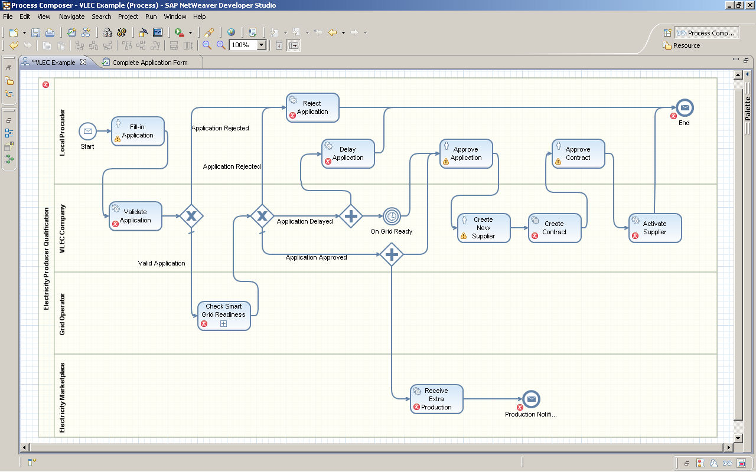

Slide 6
Ferramentas selecionadas
Oracle BPM
  Segundo as informações disponibilizadas no site http://www.oracle.com/us/technologies/bpm/index.html, a ferramenta é um pacote do Oracle Business Process Management Suite, contendo um conjunto de funcionalidades para criar, executar e otimizar os processos de negócios. A suíte permite colaboração entre negócio e TI para automatizar e otimizar processos da organização, mostrada na Figura 2. Com foco em:
  BPEL Process Manager;
  Workflow;
  Regras de negócio;
  Monitoramento de atividades;
  Processamento de evento complexo;
  Oracle Service Bus;
  B2B;
  Oracle Web Services Manager.

Slide 7
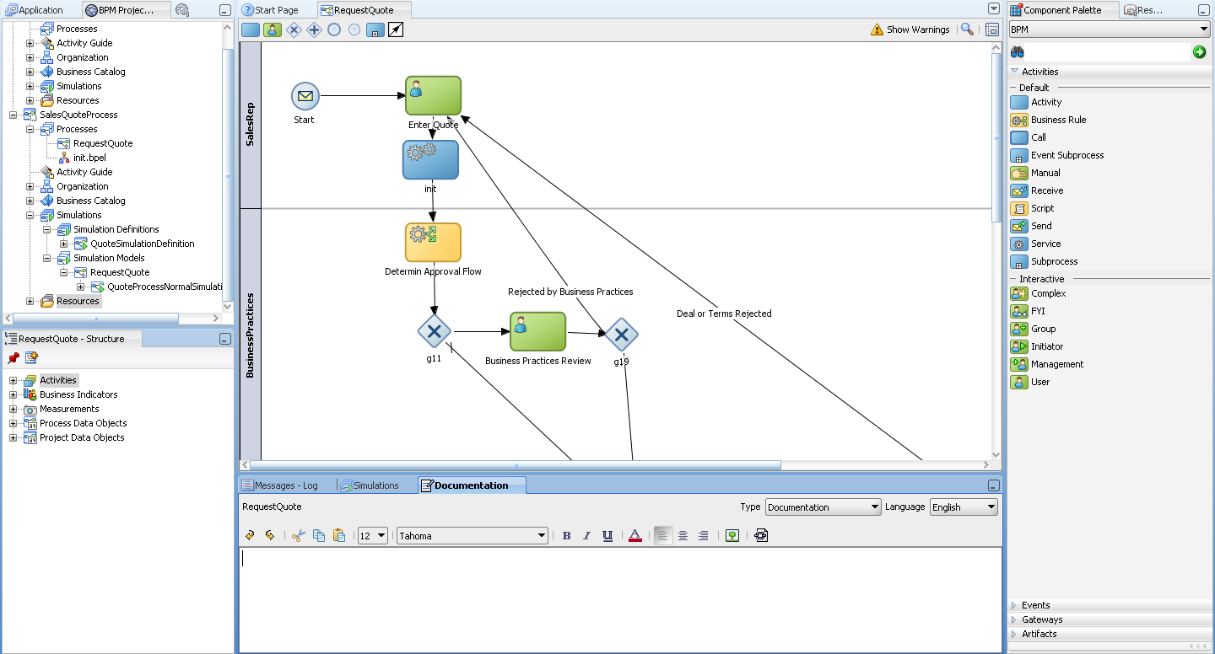

Slide 8
Ferramentas selecionadas
IBM BPM Suite
Segundo o site da empresa, http://www-01.ibm.com/software/br/websphere/info/bpm/, o IBM BPM Suite contém um set abrangente de funcionalidades de colaboração baseadas em funções que permitem aos clientes modelarem, simularem, executarem, alterarem rapidamente, monitorarem e otimizarem os processos principais do negócio.

Slide 9
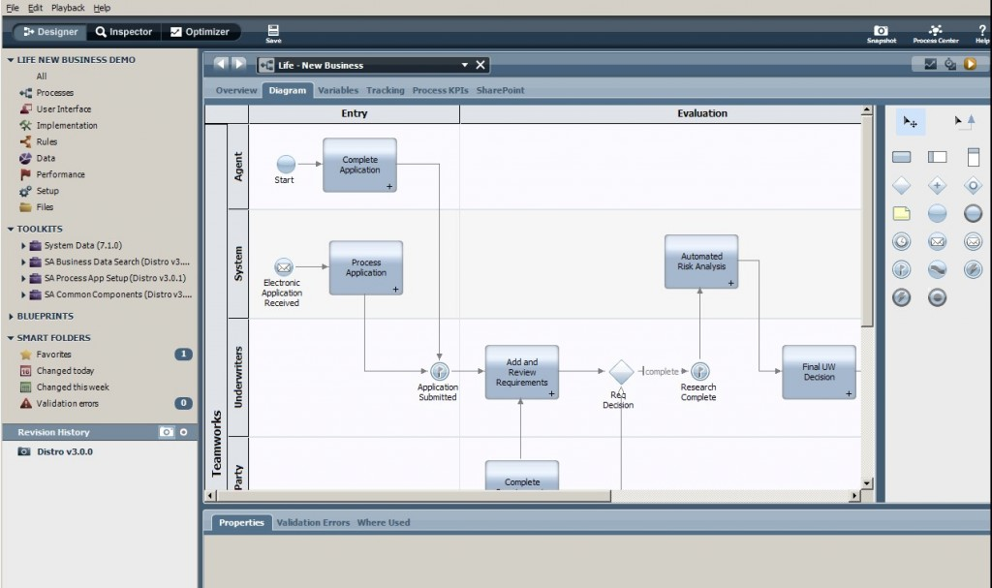

Slide 10
Metodologia para a análise da POC
Para analisar as três ferramentas selecionadas, foi desenvolvida uma metodologia, contendo critérios escolhidos de acordo o foco do negócio. Cada critério recebe uma pontuação que varia de 1 a 5 (em uma escala do menos para o mais adequado em ordem crescente). A pontuação é então ponderada para cálculo.
Os critérios foram agrupados em temas para facilitar a análise.
Ao final será indicada a ferramenta que tiver maior pontuação.

Slide 11
Pontuação de análise
A pontuação é então distribuída de acordo com os seguintes critérios:
Não atende
Atende parcialmente
Atende às necessidades básicas
Atende suficientemente
Atende totalmente

Slide 12
Temas por grupos de avaliação
Perfil da Companhia: Avaliação do desempenho da empresa frente ao mercado.
Perfil da Ferramenta: Qual o comportamento da empresa frente ao mercado, como ela é suportada, quem a usa, etc.
Arquitetura: Arquitetura que a ferramenta suporta / exige.
Características da Ferramenta: Características listadas pelo grupo de Gestores e Técnicos da Transpetro como essenciais, relevantes ou importantes (requisitos).
Resultado dos Testes Realizados: Feedback obtido com os grupos que testaram as ferramentas que estão sendo avaliadas na POC.
Resultado da Análise: Não é um tema, é apenas um resumo do resultado dos grupos listados acima.

Slide 13
Critérios utilizados
Perfil da Companhia
  PC01 – Capacidade de Crescimento da Empresa: Qual a receita da empresa com o produto? Como ela está se comportando no mercado? Corre o risco de quebrar?
  PC02 – Foco da Empresa no Produto: É o principal produto da empresa? Se não, qual é o percentual que esse produto tem no percentual da empresa?
  PC03 – Como a empresa que está sendo avaliada se relaciona com a Transpetro: Relação de dependência, lock tecnológico, já possui produtos que a Transpetro utiliza?
  PC04 – A empresa possui representantes no Brasil: Caso ocorra algum problema posso contatar um representante local?

Slide 14
Critérios utilizados
Perfil da Companhia – Distribuição de pesos
Critério | Peso
PC01 | 2
PC02 | 4
PC03 | 5
PC04 | 5

Slide 15
Critérios utilizados
Perfil da Ferramenta
  PF01 – Maturidade da Ferramenta no mercado: Qual o grau de desenvolvimento da ferramenta no mercado? Difundida? pouco conhecida?
  PF02 – Market Share: Com base na análise publicada pelo Gartner em 2010, qual é o market share da ferramenta analisada? Líder, Visionária, desafiadora, nicho?
  PF03 – Modo de licenciamento disponível: Licenças por usuário, servidor, processador, flutuante, etc.
  PF04 – Equipe de Suporte em português: Para facilitar o suporte a equipe deve falar português e preferencialmente estar sediada no Brasil.
  PF05 – Prazo de Atendimento do suporte: Qual o prazo para erros críticos? Qual o prazo para erros relevantes?

Slide 16
Critérios utilizados
Perfil da Ferramenta
  PF06 – Forma de atendimento do suporte: Presencial, telefone, remoto, online, etc?
  PF07 – Quantidade de Fóruns e Comunidades Disponíveis para responder dúvidas: Baseado em pesquisas de ferramentas de buscas, uma grande quantidade de fóruns e comunidades sobre a ferramenta pode auxiliar o uso da suite.
  PF08 – Treinamento: Há treinamento para usuários? Administradores do sistema? Quanto tempo leva o treinamento?
  PF09 – Custo total de aquisição estimado: Estimativa de investimento a ser pago pela Transpetro para aquisição das licenças, hardware e serviços necessários para utilização da ferramenta conforme modelo por ela definido.
  PF10 – Custo total de implantação estimado: Estimativa de investimento para o projeto de implantação da ferramenta.

Slide 17
Critérios utilizados
Perfil da Ferramenta
  PF11 - Disponibilidade de recursos humanos conhecedores da ferramenta e Facilidade de obtenção de mão de obra no mercado: A Transpetro possui pessoas que conhecem a ferramenta avaliada? Se possui o quanto elas conhecem? Se não, é fácil buscá-las no mercado?

Slide 18
Critérios utilizados
Perfil da Ferramenta – Distribuição de Pesos
Critério | Peso
PF01 | 4
PF02 | 4
PF03 | 5
PF04 | 5
PF05 | 5
PF06 | 4
PF07 | 2
PF08 | 3
PF09 | 4
PF10 | 4
PF11 | 3

Slide 19
Critérios utilizados
Arquitetura
  A01 - Plataformas (Unix, Linux, Windows): Os clientes rodam em Windows? Qual a plataforma de servidores necessárias?
  A02 - Possui barramento SOA integrado (sem custo extra) e aderente a padrão Petrobras (PI / SOA): Sim , parcialmente ou não.
  A03 - Integração com SAP: Sim , parcialmente ou não.
  A04 - Prazo para implantação do ambiente de Infraestrutura esperada
  A05 - Armazenamento de Informações em Banco de Dados já existentes na empresa: Sim ou não.
  A06 - Resultado de Análise de Performance: Com base nos parâmetros definidos pela equipe de produção qual o resultado por eles obtidos?
  A07 – Perfis de acesso e segregação de usuários: Sim ou não.

Slide 20
Critérios utilizados
Arquitetura – Distribuição de Pesos
Critério | Peso
A01 | 1
A02 | 3
A03 | 2
A04 | 3
A05 | 5
A06 | 3
A07 | 2

Slide 21
Critérios utilizados
Características da Ferramenta
  CF01 - Possui versão em Português-Brasil: Sim ou não.
  CF02 - Notação BPMN: Relação do desempenho da notação BPMN e o modelo gráfico gerado.
  CF03 - Possui GED integrado: Sim, não, possui necessidade de componentes adicionais.
  CF04 - Permite múltiplas versões de um mesmo workflow: Versionamento, Configuração, Repositórios.
  CF05 - Validação de Consistência de Modelos
  CF06 - Simulação de Execução do Processo Modelado
  CF07 - Possuí módulo de indicadores (BAM)
  CF08 - Utilização em produção pela Petrobras: A Petrobras utiliza a ferramenta em produção?

Slide 22
Critérios utilizados
Características da Ferramenta
  CF09 - Permite a criação de modelos conceituais para representar as abstrações de negócio
  CF10 - Integra modulo de orquestração de processos
  CF11 - Possibilidade de desenvolvimento de interfaces flexíveis: Flexibilidade de interface com outras aplicações.

Slide 23
Critérios utilizados
Características da Ferramenta – Distribuição de Pesos
Critério | Peso
CF01 | 2
CF02 | 3
CF03 | 1
CF04 | 3
CF05 | 5
CF06 | 4
CF07 | 5
CF08 | 3
CF09 | 1
CF10 | 2
CF11 | 3

Slide 24
Critérios utilizados
Resultado dos Testes Realizados
  RTR01 - Usabilidade: Feedback obtido pelos usuários com o uso da ferramenta nos testes.
  RTR02 - Facilidade de elaboração do fluxo: Facilidade ao utilizar a função mais básica do sistema.
  RTR03 - Facilidade de pesquisa no manual do usuário às funções mais utilizadas: Feedback obtido com os usuários que sentiram necessidade de utilizar os manuais do usuário.
  RTR04 - Adequação às necessidades da Transpetro: Adequação da ferramenta às necessidades levantadas no Pedido de Proposta MT-063-2011.
  RTR05 - Pontuação média atribuída pelo grupo de testes.
  RTR06 - Pontuação média atribuída pelo grupo de gestores
  RTR07 - Pontuação média atribuída pelo grupo de infraestrutura

Slide 25
Critérios utilizados
Resultado dos Testes Realizados
  RTR08 – Acessibilidade: Segundo determinações legais do governo federal os softwares adquiridos pela administração pública devem ser aderentes aos padrões de acessibilidade para deficientes visuais (total ou parcial).

Slide 26
Critérios utilizados
Resultado dos Testes Realizados – Distribuição de Pesos
Critério | Peso
RTR01 | 5
RTR02 | 4
RTR03 | 3
RTR04 | 5
RTR05 | 5
RTR06 | 5
RTR07 | 5
RTR08 | 4

Slide 27
Resultado da Análise
Resultado da análise
  RA01: PC - Perfil da Companhia
  RA02: PF - Perfil da Ferramenta
  RA03: A – Arquitetura
  RA04: CF - Caraterísticas da Ferramenta
  RA05: RTR - Resultado dos Testes Realizados

Slide 28
Resultado da Análise
Resultado da análise – Distribuição de Pesos
Critério | Peso
RA01 | 1
RA02 | 2
RA03 | 2
RA04 | 3
RA05 | 3

Slide 29
Avaliação – Perfil da Companhia
 |  |  |  | SAP Netweaver BPM |  |  | Oracle BPM Suite |  |  | IBM BPM Suite
# | Descrição | Peso | Como medir | Pontuação | Total | Comentários | Pontuação | Total | Comentários | Pontuação | Total | Comentários
PC01 | Capacidade de Crescimento da Empresa | 2 | Crescimento da receita com o produto | 3 | 6 | U$ 5 Bi | 4 | 8 | U$ 10 Bi | 5 | 10 | U$ 15 Bi
PC02 | Foco na Ferramenta | 4 | Dedicação no desenvolvimento da ferramenta | 2 | 8 |  | 2 | 8 |  | 2 | 8
PC03 | Relacionamento da Empresa com a Sua Empresa | 5 | A empresa se relaciona com a Transpetro. Em que grau: 5 = Utiliza diariamente e possui grande parte do negócio dependente da empresa, 3 = Utiliza as ferramentas regularmente e parte do negócio depende da empresa, 1 = Não se relaciona com a empresa | 5 | 25 |  | 3 | 15 |  | 1 | 5
PC04 | Possui representantes no Brasil | 5 | 5 = Sim, 1 = Não | 5 | 25 |  | 5 | 25 |  | 5 | 25
Resultado |  |  |  | 64 |  |  | 56 |  |  | 48

Slide 30
Avaliação – Perfil da Ferramenta
 |  |  |  | SAP Netweaver BPM |  |  | Oracle BPM Suite |  |  | IBM BPM Suite
# | Descrição | Peso | Como medir | Pontuação | Total | Comentários | Pontuação | Total | Comentários | Pontuação | Total | Comentários
PF01 | Maturidade da Ferramenta no mercado | 4 |  | 5 | 20 |  | 5 | 20 |  | 5 | 20
PF02 | Market Share | 4 | Fonte (Gartner, 2010) | 2 | 8 |  | 4 | 16 |  | 5 | 20
PF03 | Modo de licenciamento | 5 | Licença por usuário = 2 Licença por servidor = +1 Licença por processador = +1 Licença flutuante = +1 | 3 | 15 |  | 4 | 20 |  | 4 | 20
PF04 | Equipe de suporte em Português | 5 | 5 = Sim, 1 = Não | 5 | 25 |  | 5 | 25 |  | 5 | 25
PF05 | Suporte - Prazo de Atendimento | 5 | 24x7 = Para erros críticos + 24x5 NBD (erros não críticos) = 5 24x7 = Para erros críticos + 48x5 NBD (erros não críticos) = 3 Qualquer coisa diferente dos demais = 1 | 5 | 25 |  | 5 | 25 |  | 5 | 25
PF06 | Suporte - Forma de Atendimento | 4 | Suporte Online = +1 Suporte telefônico = +1 Suporte remoto = +2 Suporte Presencial = +2 Máximo = 5 | 3 | 12 |  | 5 | 20 |  | 3 | 12
PF07 | Quantidade de Fóruns e Comunidades Disponíveis para responder dúvidas | 2 |  | 3 | 6 |  | 2 | 4 |  | 2 | 4
PF08 | Treinamento | 3 | Treinamento para usuários = +3 Treinamento para administradores = +2 | 5 | 15 |  | 5 | 15 |  | 5 | 15
PF09 | Custo total de aquisição estimado | 4 | Até 1 milhão de reais = 5 De 1 à 1,5 milhões de reais = 3 Mais de 1,5 milhões = 1 | 5 | 20 |  | 3 | 12 |  | 3 | 12
PF10 | Custo total de implantação estimado | 4 | Até 0,5 milhão de reais = 5 De 0,5 à 1 milhão de reais = 3 Mais de 1 milhão = 1 | 5 | 20 |  | 3 | 12 |  | 1 | 4
PF11 | Disponibilidade de recursos humanos conhecedores da ferramenta e Facilidade de obtenção de mão de obra no mercado | 3 | possuimos os recursos = 5 necessitamos contratar poucos recurso = 4 Necessário grande contratação = 3 Necessária grande contratação e mão de obra é escassa = 1 | 5 | 15 |  | 4 | 12 |  | 1 | 3
Resultado |  |  |  | 181 |  |  | 181 |  |  | 160

Slide 31
Avaliação – Arquitetura
 |  |  |  | SAP Netweaver BPM |  |  | Oracle BPM Suite |  |  | IBM BPM Suite
# | Descrição | Peso | Como medir | Pontuação | Total | Comentários | Pontuação | Total | Comentários | Pontuação | Total | Comentários
A01 | Plataformas (Unix, Linux, Windows) | 1 |  | 5 | 5 |  | 5 | 5 | * Não é recomendado o uso do server sobre o Windows | 5 | 5
A02 | Possui barramento SOA integrado (sem custo extra) e aderente a padrão Petrobras (PI / SOA) | 3 | Comparação do grau de Implementação do PI / SOA | 5 | 15 |  | 4 | 12 | Através do Process Integration Pack | 3 | 9 | PIP próprio
A03 | Integração com SAP | 2 | 5 = Sim, 2 = Parcial e 1 = Não | 5 | 10 |  | 2 | 4 |  | 2 | 4
A04 | Prazo para implantação do ambiente de Infraestrutura esperada | 3 | Até dois meses= 5 De dois a três meses = 3 Mais de três meses = 2 | 3 | 9 |  | 3 | 9 |  | 2 | 6
A05 | Armazenamento de Informações em Banco de Dados já existentes na empresa | 5 | Sim = 5, Não =1 | 5 | 25 |  | 5 | 25 |  | 5 | 25
A06 | Resultado de Análise de Performance | 3 | Tempo médio de resposta para as ações mais utilizadas no sistema. | 3 | 9 |  | 4 | 12 |  | 4 | 12
A07 | Suporte à diferentesPerfis de usário | 2 | Sim = 5, Não =1 | 5 | 10 |  | 5 | 10 |  | 5 | 10
Resultado |  |  |  | 83 |  |  | 77 |  |  | 71

Slide 32
Avaliação – Características da Ferramenta
 |  |  |  | SAP Netweaver BPM |  |  | Oracle BPM Suite |  |  | IBM BPM Suite
# | Descrição | Peso | Como medir | Pontuação | Total | Comentários | Pontuação | Total | Comentários | Pontuação | Total | Comentários
CF01 | Possui versão em Português-Brasil | 2 | Sim = 5, Parcial = 2, Não = 1 | 5 | 10 |  | 5 | 10 |  | 1 | 2
CF02 | Notação BPMN | 3 | relação do desempenho da notação BPMN e o modelo gráfico gerado. | 4 | 12 |  | 2 | 6 |  | 5 | 15
CF03 | Possui GED integrado | 1 | Sim = 5, Necessita de componentes adicionais = 2, Não = 1 | 5 | 5 |  | 2 | 2 |  | 2 | 2
CF04 | Permite múltiplas versões de um mesmo workflow | 3 | Sim = 5, Não = 2 | 5 | 15 |  | 5 | 15 |  | 5 | 15
CF05 | Validação de Consistência de Modelos | 5 |  | 4 | 20 | Apresentou alguns erros de difícil correção. | 5 | 25 |  | 5 | 25
CF06 | Simulação de Execução do Processo Modelado | 4 |  | 5 | 20 |  | 4 | 16 | Resultado é de difícil compreenção | 4 | 16 | Resultado de difícil compreenção
CF07 | Possuí módulo de indicadores (BAM) | 5 |  | 5 | 25 |  | 5 | 25 |  | 5 | 25
CF08 | Utilização em produção pela Petrobras | 3 | Utiliza = 5, Não utiliza = 1 | 1 | 3 |  | 5 | 15 |  | 1 | 3
CF09 | Permite a criação de modelos conceituais para representar as abstrações de negócio | 1 | Permite = 3 Não permite = 1 | 3 | 3 |  | 3 | 3 |  | 3 | 3
CF10 | Integra modulo de orquestração de processos | 2 | Sim = 2 Não = 1 | 2 | 4 |  | 2 | 4 |  | 2 | 4
CF11 | Possibilidade de desenvolvimento de interfaces flexiveis | 3 | Totalmente flexíveis = 3 Parcialmente flexíveis = 2 Totalmente engessadas = 1 | 1 | 3 |  | 3 | 9 |  | 2 | 6
Resultado |  |  |  | 120 |  |  | 130 |  |  | 116

Slide 33
Avaliação – Resultado dos Testes Realizados
 |  |  |  | SAP Netweaver BPM |  |  | Oracle BPM Suite |  |  | IBM BPM Suite
# | Descrição | Peso | Como medir | Pontuação | Total | Comentários | Pontuação | Total | Comentários | Pontuação | Total | Comentários
RTR01 | Usabilidade | 5 |  | 2 | 10 |  | 3 | 15 |  | 3 | 15
RTR02 | Facilidade de elaboração do fluxo | 4 |  | 3 | 12 |  | 4 | 16 |  | 3 | 12
RTR03 | Facilidade de pesquisa no manual do usuário às funções mais utilizadas | 3 |  | 2 | 6 |  | 1 | 3 |  | 3 | 9
RTR04 | Adequação às necessidades da Transpetro | 5 |  | 5 | 25 |  | 4 | 20 |  | 3 | 15
RTR05 | Pontuação média atribuída pelo grupo de testes | 5 |  | 3 | 15 |  | 3 | 15 |  | 4 | 20
RTR06 | Pontuação média atribuída pelo grupo de gestores | 5 |  | 4 | 20 |  | 4 | 20 |  | 2 | 10
RTR07 | Pontuação média atribuída pelo grupo de infraestrutura | 3 |  | 4 | 12 |  | 5 | 15 |  | 4 | 12
RTR08 | Acessibilidade | 4 |  | 1 | 4 |  | 1 | 4 |  | 1 | 4
Resultado |  |  |  | 104 |  |  | 108 |  |  | 97

Slide 34
Avaliação – Resultado da Análise
 |  |  |  | SAP Netweaver BPM |  |  | Oracle BPM Suite |  |  | IBM BPM Suite
# | Descrição | Peso | Como medir | Pontuação | Total | Comentários | Pontuação | Total | Comentários | Pontuação | Total | Comentários
RA01 | PC - Perfil da Companhia | 1 |  | 64 | 64 |  | 56 | 56 |  | 48 | 48
RA02 | PF - Perfil da Ferramenta | 2 |  | 181 | 362 |  | 181 | 362 |  | 160 | 320
RA03 | A - Arquitetura | 2 |  | 83 | 166 |  | 77 | 154 |  | 71 | 142
RA04 | CF-Características da Ferramenta | 3 |  | 120 | 360 |  | 130 | 390 |  | 116 | 348
RA05 | RTR - Resultado dos Testes Realizados | 3 |  | 104 | 312 |  | 108 | 324 |  | 97 | 291
Resultado |  |  |  | 1264 |  |  | 1286 |  |  | 1149

Slide 35
Resultado da Análise
Classificação e Pontuação Final de Ferramentas
# | Ferramenta | Pontuação
1 | Oracle BPM Suite | 1.286
2 | SAP Netweaver BPM | 1.264
3 | IBM BPM Suite | 1.149

Slide 36
Resultado da Análise
Com base na análise realizada nessa POC concluímos que a ferramenta mais adequada é a Oracle BPM Suite, pois sagrou-se como a melhor em quase todos os temas especificados.
A ferramenta da SAP também representa uma boa opção, pois a diferença entre ela e a ferramenta vencedora da Oracle é mínima.

